Slide 1

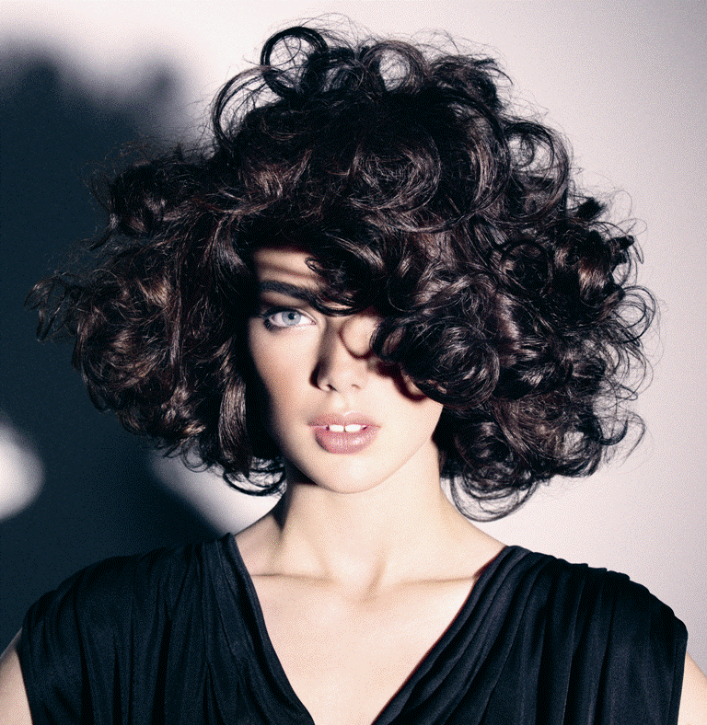
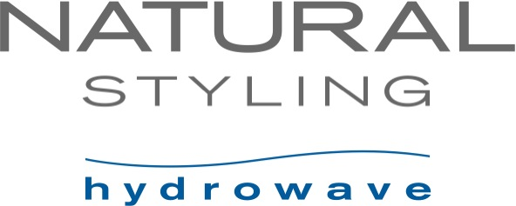

Slide 2
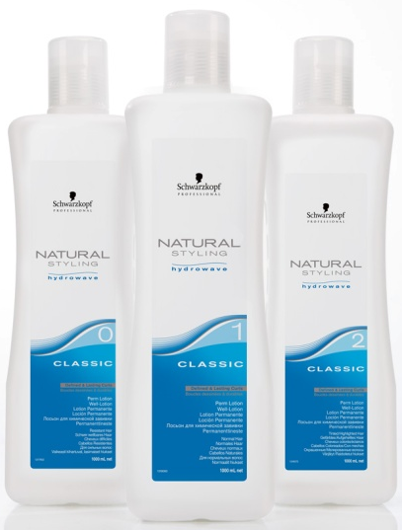
CLASSIC
Lotionen som inneholder en kombinasjon av fuktighetsgivende Hydrowave teknologi og hydrolysert Keratin og som sørger for at Natural Styling Classic gir perfekte formede, langvarige krøller og bølger med myk følelse som varer opp til 12 uker.
1. Diagnose
Vurder hårkvaliteten og velg riktig olje.
2. Forberedelse
Vask håret uten å massere hodebunnen.
Håndkletørk håret før vikling.
Classic 0 og 1: Jevn ut porøsiteten i håret ved å påføre NS Pre-Treatment Repair & Protect Spray i lengder og spisser før vikling, gre igjennom, skal ikke skylles ut.
Classic 2: Jevn ut porøsiteten i håret ved å påføre NS Pre-Treatment Repair & Protect Spray i lengder og spisser før vikling, gre igjennom, skal ikke skylles ut.
3. Vikling
Vikle opp etter ønsket måte.
4. Virketid:
Classic Guide
 |  | Forberedelse | Virketid |  | Fiksering
Hår type | Lotion | Pre-Treatment | Uten varme | Med plasthette & 45º varme
Motstandsdyktig, sunt hår | 0 | Pre-Treatment Balance | 20 min. | 10 min. | Neutraliser
Normal til lett porøst hår* | 1 |  | 15-20 min. | 10 min. | Neutraliser
Opp til 30% lysnet hår | 1 |  | 15 min. | Ikke bruk varme | Neutraliser
Hår lysnet 30-70% | 2 | Pre-Treatment Repair & Protect | 15-20 min. | Ikke bruk varme | Neutraliser
Hår lysnet opp mot 70% | 2 |  | 7-10 min. | Ikke bruk varme | Neutraliser+
MERK: Ta alltid første testkrøll etter minimum anbefalt virketid La ikke virke lengre enn anbefalt virketid.
5 Fiksering:
Skyll håret godt med lunket vann i 5 minutter.
Tørk håret for å få bort overflødig fuktighet.
Fikser håret - Se egen bruksanvisningen for Neutraliser.

Slide 3
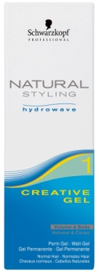
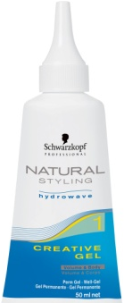
CREATIV GEL
1. Forberedelse
Vask håret uten å massere hodebunnen. Bruk BC Purifying Shampoo
for normalt hår og BC Repair Rescue Shampoo for lett porøst til
porøst hår. Jevn ut porøsiteten i håret ved å påføre NS Pre-Treatment
sprayen i lengder og spisser før vikling, gre igjennom, skal ikke skylles ut.
Forming med krølltang: håndkletørk håret før geleen påføres.
Rotløft og ettervekst: håndkletørk håret før vinkling.
2. Style og support teknikker
Krølltang forming
Beregnet å bruke på hele hode eller partier for å gi myk, naturlig bevegelse eller lett stylingsupport.
Påføring
Bruk Creative Gel
Gre håret i ønsket form.
Del inn og legg strimmelvatt rundt inndelingene.
Påfør IGORA Skin Protection Cream langs hårlinjen.
Påfør geleen på hele hårlengden og sørg for at alle hårstråene i seksjonen er dekket.
Virketid
Se tabellen på neste side. Ikke overskrid maksimal virketid. Testkrøll er ikke nødvendig.
Tørk og krølltang
Skyll geleen godt ut fra hver seksjon med varmt vann
Bruk en tørker med lav styrke, form håret til det blir 100% tørt
Form håret med krølltang seksjon for seksjon og fest krøllen med en plastikk klips
Rotløft og ettervekst
Beregnet å bruke på hele hode eller enkelte partier for å gi rotløft og styling support eller ettervekst oppfriskning
Påføring
Bruk kun Creativ Gel.
Ikke førfukt med gele.
Påfør IGORA Skin Protection Cream .
Beskytt hårlinjen med lett fuktet strimmelvatt.
Rotløft
Vikle enten opp hele eller deler av hodet med viklere i områdene som trenger en
rotløft. Påfør forsiktig geleen på den delen av håret som er synlig på toppen av hver
Spole (kun ved ansatsen). Ikke press geleen ned i lengdene av håret som ligger under.
Et produkt med gelekonsisens som er laget for å gi stylingeffekt og support i deler av håret, rotløft eller for å friske opp etterveksten.

Slide 4
Ettervekst
En ettervekstbehandling kan gjøres 6-8 uker etter en permanent- eller tidligere ettervekstbehandling.
Etterveksten bør ikke være mer enn 5 cm.
Vikle opp spolene over hele hodet.
Påfør forsiktig geleen på den delen av håret som er synlig på toppen av hver
spole (kun ved ansatsen).
Ikke press geleen ned i lengdene av håret som ligger under.
Virketid
Ikke overskrid maksimal virketid.
Testkrøll er ikke nødvendig.
Creative Gel Guide
 |  | Forberedelse | Virketid |  | Fiksering
Hårtype | Lotion | Pre-Treatment | Uten varme | Med plasthette & 45º varme
Normalt til lett porøst hår | 1 | Pre-Treatment Balance | 15-20 min. | 5-10 min. | Neutraliser
Opp til 30% lysnet hår | 1 |  | 10-15 min. | Ikke bruk varme | Neutraliser
Merk: Ta alltid første testkrøllen etter minimum anbefalt virketid. Bruk Creative Gel for forming av ansatsen eller etterveksten. En testkrøll er ikke nødvendig. La ikke virke lengre enn anbefalt virketid.
4. Fiksering:
Skyll håret godt med lunket vann i 5 minutter. Tørk håret for å få bort overflødig fuktighet.
Påfør NS Neutraliser på spolene eller lokkene formet med krølltang, pass på at alt synlig hår
er dekket av Neutraliser. La virke i 10 minutter. Skyll godt med varmt vann.
5. Etterbehandling
Etter den siste skyllingen anbefales å bruke enten BC Repair Rescue Conditioner.
VIKTIG!
Ikke bruk Natural Styling på hår som er farget med metallfarge.
Skal ikke brukes på personer som er allergisk mot permanentolje.
Ikke benytt Natural Styling om hodebunnen er irritert eller har sår.
Unngå direkte hudkontakt.
Bruk egnede beskyttelseshansker.

Slide 5
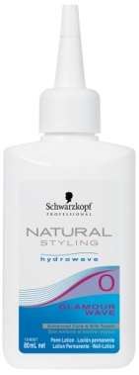
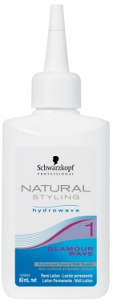


GLAMOUR WAVE
Disse produktene inneholder en unik kombinasjon av hydrolysert Silkeprotein og fuktighetsgivende Hydrowave teknologi som gir myke, luksuriøse, silkeaktige krøller og bølger som varer opp til 12 uker.
Hydrolysert Silkeprotein inneholder små gjenoppbyggende blokker av silkeprotein. Dette gjør at flere av proteinpartiklene trenger dypere inn i hårskaftet og sørger for ekstra pleie og en luksuriøs silkemyk håroverflate.
1. Diagnose
Vurder hårkvaliteten og velg riktig olje.
2. Forberedelse
Vask håret uten å massere hodebunnen. Anbefaling: Bruk BC Purifying Shampoo for
normalt hår og BC Repair Rescue Shampoo for lett porøst og porøst hår. Jevn ut porøsiteten i
håret ved å påføre NS Pre-Treatment sprayen i lengder og spisser før vikling, gre igjennom, skal
ikke skylles ut.
3. Vikling
Vikle håret i ønsket form.
Intensiteten av permanenten avgjøres av hårteksturen og krøllresultatet bestemmes av antall og størrelsen på spolene som blir bruk.
Hår som vanskelig tar krøll, fint, normalt og lett porøst hår bør være lett fuktig (av vann) under vikling.
Porøst, farget og lysnet hår må ikke tørke ut og skal holdes fuktig under vikling
Ikke førfukt med lotion.
Påfør IGORA Skin Protection Cream.
Beskytt hårlinjen med lett fuktet strimmelvatt.
Start i nakken ved å forsiktig påføre en liten mengde olje jevnt over hver spole.
Gjenta påføringen for å være sikker på at den trekker helt igjennom.
Fjern strimmelvatten etter at permanentoljen er påført.
4. Virketid:
Ikke overskrid anbefalt virketid.
5 Fiksering:
Skyll håret godt med lunket vann i 5 minutter.
Tørk håret for å få bort overflødig fuktighet.
Start i nakken og påfør forsiktig 2/3 deler av NS Neutraliser på alle spolene.
La virke i 5 minutter.
Ta forsiktig bort alle spolene uten å dra i håret.
Påfør de resterende 1/3 av fikseringen i lengdene og spissene av håret.
La virke i ytterligere 5 minutter.
Skyll med varmt vann i minst 5 minutter for å være sikker på at all fiksering er fjernet.

Slide 6
Glamour Wave Guide
 |  | Forberedelse | Virketid |  | Fiksering
Hårtype | Lotion | Pre-Treatment | Uten varme | Med plasthette & 45º varme
Motstandsdyktig sunt hår | 0 |  | 20-25 min. | Max. 15 min | Neutraliser
Normal til lett porøst hår | 1 | Pre-Treatment Balance | 15-20 min. | 10 min. | Neutraliser
Opp til 30% lysnet hår | 1 |  | 10-15 min. | 5-10 min. | Neutraliser+
Hår lysnet mellom 30-70% | 2 | Pre-Treatment Repair & Protect | 5-10 min. | Ikke bruk varme | Neutraliser+
Mer enn 70% lysnet, bleket og veldig porøst hår Merk: Ved et meget porøst hår er det anbefalt og ta en hårlokkstest før man starter behandlingen. | 3 |  | 10-15 min. | Ikke bruk varme | Neutraliser+
MERK: Ta alltid første testkrøll etter minimum anbefalt virketid. La ikke virke lengre enn anbefalt virketid.
6. Etterbehandling
Etter siste skylling anbefaler vi å bruke enten BC Repair Rescue Conditioner. På bleket og porøst
hår anbefaler vi å bruke BC Repair Rescue Treatment .
VIKTIG
Ikke bruk Natural Styling på hår som er farget med metallfarge.
Ikke bruk Natural Styling på kunder som er allergisk mot permanent olje.
Skal ikke brukes om hodebunnen er irritert eller har sår.
Unngå direkte hudkontakt.
Bruk egnede beskyttelseshansker.
Bruk små spoler om man ønsker at resultatet skal vare lengre.

Slide 7
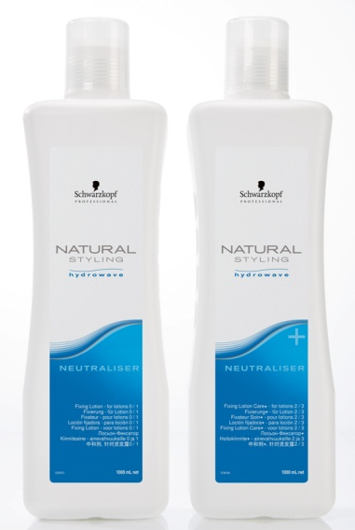
NØYTRALISERING/FIKSERING
To produkter for å gi perfekt nøytralisering. Egnet til å bruke til alle Natural Styling produktene.
Natural Styling Neutraliser
Perfekt til bruk sammen med Natural Styling oljene 0 og 1 for å sikre grundig og jevn nøytralisering.
Natural Styling Neutraliser+
Perfekt nøytralisering for å forsegle formresultatet etter olje nr 2 og 3 og gir i tillegg mer pleie som sørger for et perfekt pleieresultat selv på et meget porøst hår.
Påføring
Etter endt virketid på Natural Styling permanentolje, skyll håret godt i 5 minutter.
Klem all overflødig vann ut av hver spole.
Hell cirka 100 ml Natural Styling Neutraliser i en plast bolle, eller bruk applikatorflaske.
Start i nakken og påfør 2/3 av fikseringen på alle spolene.
La virke i 5 minutter.
Fjern forsiktig alle spolene uten å dra i håret.
Påfør det resterende 1/3 av fikseringen i lengder og spisser.
La virke i ytterligere 5 minutter.
Skyll med varmt vann i minimum 5 minutter for å sikre at all fikseringen er fjernet.
Hårtype
For motstandsdyktig, normalt til lett porøst hår og ved bruk av olje 0 og 1 : Neutraliser.
For farget, lysnet, stripet, bleket og veldig porøst hår og ved bruk av olje 2 og 3 : Neutraliser +
MERK!
For å gi en mer personlig service kan du velge nøytralisering etter pleienivået som trengs.

Slide 8
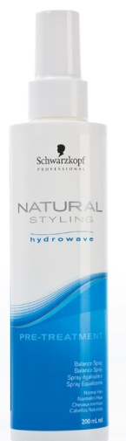
PRE-TREATMENT + REPAIR & PROTECT
For farget og lysnet hår og alle Natural Styling oljene 2 og 3.
Inneholder dyptvirkende, reparerende hydralisert keratin og et beskyttende Collagen med spesielle kateoniske ingredienser som hjelper til å jevne ut porøse deler av håret og beskytter håret gjennom permanentbehandlingen og dermed gir et perfekt resultat. Jevner ut håroverflaten og sørger for at kamming og vikling blir enklere.
Påføring
Rist godt før bruk
Beskytt mot sollys
Påfør i håndkletørket hår, og vær ekstra oppmerksom på de porøse delene
Gre igjennom
Ikke skyll ut
Ikke spray i øynene
KUN TIL PROFESJONELT BRUK

Slide 9
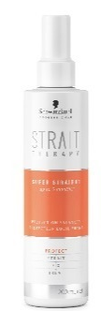
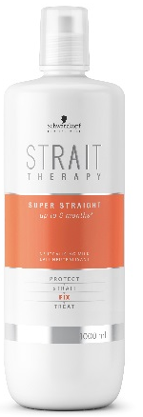
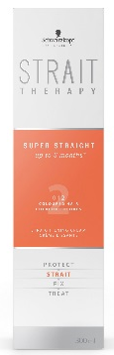
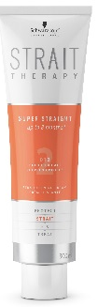
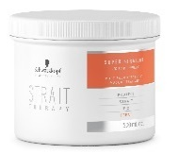
Strait styling - et langvarig slett hår
Få et flott glansfullt og sunt hår med Straight Therapy fra Schwarzkopf Professional.
Strait Therapy protection balancer (200ml)
Balanserer hårets porøse deler
Hveteprotein reparerer håret fra innsiden strukturomformingsprosess
Håret blir glansfullt og livlig
Enkel å påføre og fordele
Strait Therapy straightening cream (300ml)
Silke protein for ultimat glans
Enkel å påføre
Opptil to påføringer pr tube
Kommer i tre styrker ubehandlet (0), behandlet (1) og svært behandlet (2)
Strait Therapy neutralizing milk (1000ml)
Klar for bruk og enkel å påføre
Skånsom mot håret
Langvarig
Mild formel
Strait Therapy treatment (500ml)
En velduftende kur med oppbyggende vitaminer
Gir et glansfullt hår med liv
Håret styrkes
For salong og videresalg
En av tre kvinner vil ha og ønsker seg slett hår!
Strait Therapy er innovativt med produkter av høy kvalitet.
Den gir opptil 99% slett hår og varer i inntil 6-8 mnd
Resultat: silkeglatt, glinsende langvarig slett hår som er lett å style!
Strait Therapy har en ph-verdi som er nær nøytral, altså 5,5. Og inneholder Thioglycoltate som også kalles permanent salt. Thioglycolate forandrer bindingene i håret. Strait Therapy er snill mot håret, men svakere enn hva en relaxer er (relaxer har sur ph som bryter hårets kvalitet ned). Den er ideell for krøllete hår, enten det er kraftig eller myk krøll, den anbefales ikke å bruke på afro hår.
Den er skånsom med hveteprotein og glansfull med silkeprotein.
Den kan sammenlignes med en permanent fordi det kreves nøytralisering og fiksering.
Den er enkel å forholde seg til i forhold til hårets kvalitet og porøsitet da den kommer i tre styrker. Varigheten blir forlenget ved bruk av glattetang med termostat.

Slide 10
BRUKSANVISNING
Viktig !
Om hodebunnen er irritert eller har småsår bør denne behandlingen ikke gjennomføres.
Bruk av Strait Therapy er ikke anbefalt for hår som er blitt farget eller glattet med produkter som inneholder LYE eller GUANIDIE CARBONATE eller på hår hvor det er blitt brukt metallpigmenterte farger, eller blitt farget med 12% vannstoff. Ikke beregnet for afro hår
1.
- Analyser håret og velg den passende Strait Therapy (ST) Straightening Cream:
Naturlig 0
Naturlig til lett porøst 1
Tykt/sterkt til normalt 1
Farget, porøst 2
Stripet, bleket, permanentet Ikke bruk
- Vask håret med Bonacure Scalp Genesis Purifying shampo, ikke masser i hodebunne, håndkle tørk håret.
2.
Påfør Straightening Cream, del inn hodet i fire (T-inndeling) og start med nakken med 5cm brede x 1 cm passeer. Start påføringen 1 cm fra hodebunnen. Bruk max 20 min på påføringen. Varme kan brukes ved normalt hår. Dekk håret med plasthette. Legg håret rundt hodet, sørg for at det ligger rett og jevnt, pass på at ikke noe er vippet ut. Virketid er 10-30 min. Ta strekk prøver, håret skal bli dobbelt så elastisk som vanlig.
- Skyll håret i 5-8 min (avhengig av hårets lengde og tykkelse) til kremen er helt borte.
3.
- Skyll godt i 5-8 min. minutter (avhengig av hårets lengde og tykkelse) til kremen er fullstendig borte.
- Påfør strait treatment. Denne skal virke i 1 min, skyll deretter grundig ut.
- Føn håret glatt uten børste eller kam - IKKE riv og slit i håret.
Glatt håret, glattetangen skal stå på MAX 180oC, del hodet inn i fire seksjoner, ta 5 cm paseèr, starter i nakken. Ikke glatt mer enn fem ganger på hver pasè. Jobb alltid i 90C vinkel.
- Påfør straithening neutralizing milk på samme måte som Straithening cream, hold paseène rett.
- Bruk godt med neutralizer. La virke i 10-15 min
- Skyll med lunkent vann
- Påfør Straithening Treatment. Virketid på 15 min
- Føn håret forsiktig.
Råd til kunden: håret bør være slett og ikke i strikk. Ikke vask håret på 72 timer
Strait therapy kan også brukes uten glattejern, det gir et mer midlertidig og naturlig effekt. Punktene 7, 8 og 9 skal bare gjøres dersom man bruker glattejern sammen med Strait Therapy.
NB!! - Aldri benytt varmere glattetang enn 180 - håret tåler ikke mer varme og kan da knekke.
VIKTIG
ST Straitghning Cream inneholder Thioglycolate. Følg bruksanvisningen. Oppbevares utilgjengelig for barn. Unngå kontakt med øynene. Om produktet skulle komme i kontakt med øynene, skyll umiddelbart med riklig med vann og ta kontakt med lege. Bruk egnede hansker. Kun til profesjonelt bruk.

Slide 12

Ringtunvn. 4,
1712 Grålum
Tlf: 69 22 15 99
www.frends.no

